Slide 1








Pemetaan
Pertemuan ke 2

Slide 2






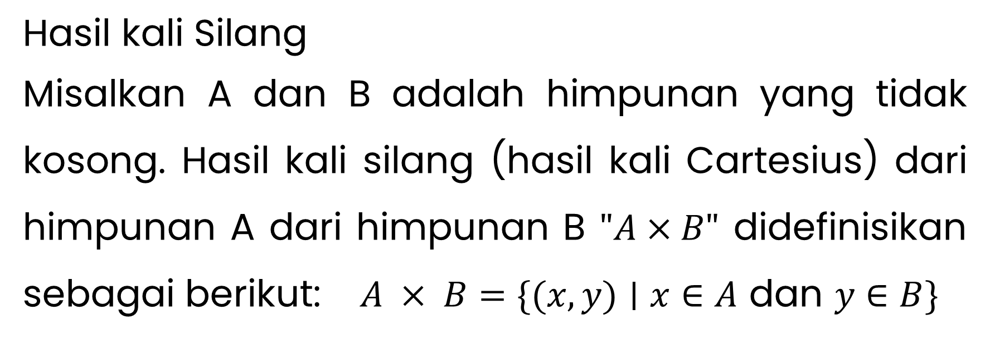
Pemetaan dan Macamnya
Hasil kali Silang
Misalkan A dan B adalah himpunan yang tidak kosong. Hasil kali silang (hasil kali Cartesius) dari himpunan A dari himpunan B $"A×B"$ didefinisikan sebagai berikut: $A × B=\{(x,y)∣x∈A \text{dan} y∈B\}$

Slide 3





Suatu pemetaan $f:S→T$ disebut pemetaan surjektif (pemetaan onto) jika dan hanya jika $f(S)=T$.
Dapat pula dikatakan bahwa suatu pemetaan dikatakan surjektif jika setiap elemen dari kodomain (daerah kawan) mempunyai pasangan dengan suatu elemen dari domain (daerah asal). Secara simbolik ditulis:
Pemetaan $f:S→T$ dikatakan surjektif $↔∀t∈T,∃x∈S∋f(x)=t$

Slide 4









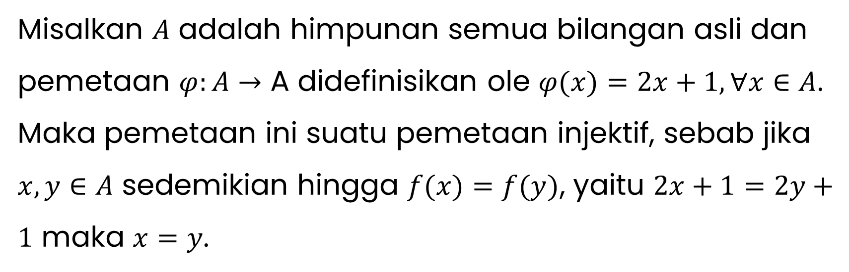
Misalkan $A$ adalah himpunan semua bilangan asli dan pemetaan $φ:A→$ A didefinisikan ole $φ(x)=2x+1,∀x∈A$. Maka pemetaan ini suatu pemetaan injektif, sebab jika $x,y∈A$ sedemikian hingga $f(x)=f(y)$, yaitu $2x+1=2y+1$ maka $x=y$.
Apakah pemetaan $φ$ tersebut merupakan pemetaan surjektif ?

Slide 5






Suatu pemetaan $f:S→T$ disebut pemetaan injektif atau pemetaan satu-satu, jika dan hanya jika $∀x∈f(S),f^{−1}(x)$ merupakan himpunan tunggal (himpunan yang hanya memuat satu elemen).

Slide 6




